Slide 1
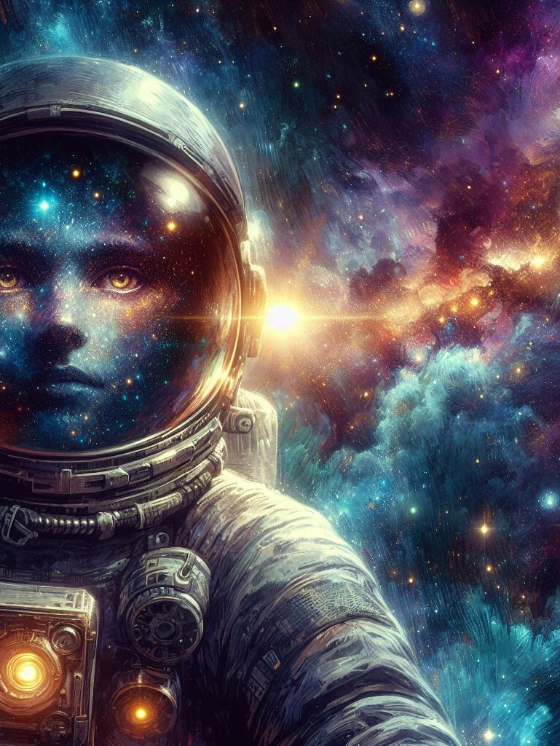
O Infinito Desconhecido
Explorando o cosmos
Cristian Moers

Slide 2
Introdução
Embarque conosco em uma jornada extraordinária pelos confins do universo, onde as estrelas tecem histórias de grandeza e mistério. Este ebook é um convite para explorar os segredos cósmicos que há muito nos fascinam, mergulhando nas profundezas do espaço infinito. Das vastas planícies de Marte aos anéis brilhantes de Saturno, das nebulosas coloridas às órbitas distantes dos exoplanetas, convidamos você a desvendar conosco os enigmas do cosmos. Prepare-se para uma viagem que desafia os limites da imaginação e nos leva além das estrelas, rumo a um entendimento mais profundo do universo que chamamos de lar.
1

Slide 3
Índice
Sistema Solar......................................................................3

Slide 4
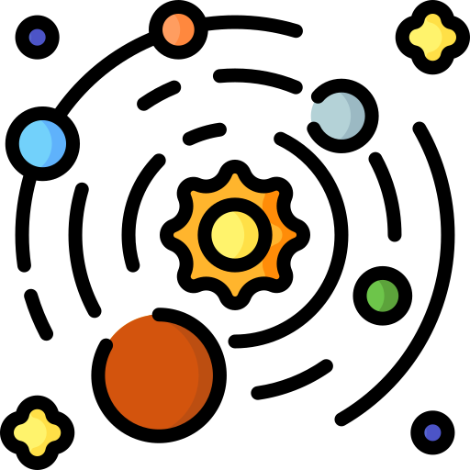
Sistema Solar
Vamos mergulhar no coração do nosso próprio quintal cósmico: o Sistema Solar! Neste capítulo, vamos explorar cada planeta, desde o ardente Mercúrio até o gélido e distante Plutão (sim, Plutão também conta!). Descubra curiosidades incríveis sobre cada mundo, desde as tempestades gigantes de Júpiter até as incríveis paisagens de Marte. Vamos desvendar os mistérios das luas de Saturno e aprender sobre as órbitas bizarras dos planetas anões. Prepare-se para uma viagem interplanetária cheia de surpresas e maravilhas cósmicas!
3

Slide 5


Sol
Ah, o nosso astro-rei, o Sol! Ele é como o super-herói do nosso Sistema Solar, irradiando luz e calor para tudo e todos. Bem, o Sol é uma bola gigantesca de gás quente, principalmente hidrogênio e hélio. Sabe aquelas chamas solares que você vê às vezes em fotos incríveis? São explosões de energia intensa na superfície solar! E falando em energia, o Sol é uma verdadeira usina cósmica. Ele gera uma quantidade absurda de energia por segundo, o suficiente para abastecer a Terra por milhões de anos! Essa energia viaja pelo espaço na forma de luz e calor, dando vida e sustento a tudo em nosso sistema. Ah, e não podemos esquecer do tamanho do nosso astro-rei. Ele é simplesmente ENORME! Mais de um milhão de Terras poderiam caber dentro do Sol. Imagina só dar uma volta em torno dele! Claro, o Sol não é só festa e alegria. Ele também tem seus momentos turbulentos, como as manchas solares e as tempestades solares, que podem afetar a comunicação e até as redes elétricas aqui na Terra. Mas no fim das contas, o Sol é o verdadeiro MVP (Most Valuable Player) do nosso Sistema Solar, fornecendo a luz e o calor que tornam a vida possível aqui na Terra.
4

Slide 6


Mercúrio
Mercúrio, o pequeno notável do nosso Sistema Solar! Ele pode até ser o menor planeta, mas tem lá suas características interessantes. Primeiramente, Mercúrio é um planeta rochoso, como a Terra, mas é o mais próximo do Sol. Isso significa que ele tem uma vida um tanto quente, sabe? Com temperaturas que variam de congelante durante a noite até escaldante durante o dia. A superfície de Mercúrio é uma paisagem marcada por crateras, testemunhas silenciosas de um passado de intensa atividade de impacto. A paisagem de Mercúrio é como um álbum de fotos cheio de buracos, resultado dos meteoritos que caíram por lá ao longo dos anos. Parece que rolou uma festa de meteoros e eles resolveram deixar suas marcas! Ele completa uma volta em torno do Sol em apenas 88 dias terrestres. Isso significa que ele é um dos planetas mais rápidos do nosso Sistema Solar. E, olha só, Mercúrio é um dos poucos planetas que a gente ainda não explorou muito bem. Já mandamos algumas sondas para dar uma olhadinha nele, mas ainda temos muito a descobrir sobre esse planeta misterioso. Enfim, Mercúrio pode ser pequeno e rápido, mas é cheio de personalidade e mistérios esperando para serem desvendados!
5

Slide 7


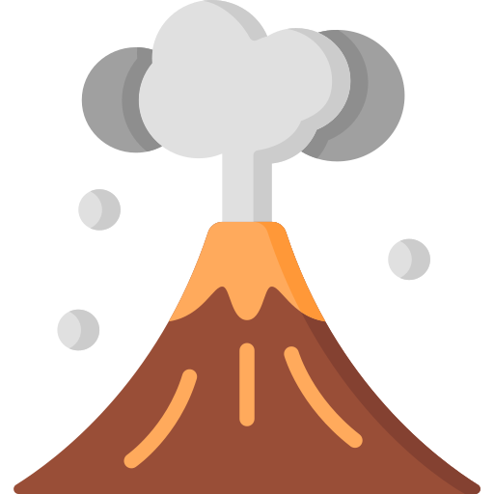
Vênus
Ah, Vênus! O "gêmeo malvado" da Terra, com sua atmosfera sufocante e calor de derreter qualquer coisa! Este planeta é como o personagem do filme que todo mundo adora odiar. Então, imagine só: Vênus é o segundo planeta mais próximo do Sol, mas, caramba, é o mais quente de todos! Com uma temperatura média de superfície de 462°C, dá para fritar um ovo no chão lá, mas acho que ele ia fritar sozinho antes de chegar ao chão! A culpa desse calor todo? Bem, é essa atmosfera densa, composta principalmente de dióxido de carbono, que funciona como um gigantesco cobertor de estufa. Aí já viu, né? É um calor dos infernos o tempo todo! E a paisagem? Ah, Vênus é meio punk rock, com suas vastas planícies vulcânicas e montanhas de tirar o fôlego. Tipo, a montanha Maxwell lá é a mais alta de todo o planeta! Apesar de ser meio "gêmeo do mal", Vênus é um mistério que a gente ainda tá tentando desvendar. Afinal, quem sabe o que mais está escondido sob aquelas nuvens de ácido e vapor? Mas, ei, é isso que torna Vênus tão cativante e cheio de segredos, não é mesmo?
6

Slide 8



Terra
A Terra, nosso querido planeta azul, o único lar que conhecemos no vasto cosmos. Vamos dar uma olhada mais de perto neste lugar incrível que chamamos de casa. A Terra é o terceiro planeta do Sistema Solar e é um verdadeiro paraíso. Com uma mistura perfeita de água, ar e solo fértil, ela é o lugar ideal para a vida prosperar. E falando em vida, a diversidade aqui é simplesmente incrível! Desde as profundezas dos oceanos até as alturas das montanhas, a Terra está repleta de vida em todas as formas e tamanhos. Mas não é só a vida que torna a Terra especial. Ela também é o único lugar que conhecemos com uma atmosfera que nos protege dos perigos do espaço, como a radiação solar e os detritos cósmicos. Sem essa camada protetora, a vida como a conhecemos não seria possível. E tem mais: a Terra também é um lugar de beleza incomparável. De desertos escaldantes a florestas exuberantes, de geleiras geladas a praias ensolaradas, nosso planeta é um verdadeiro espetáculo para os olhos. Em resumo, a Terra é muito mais do que apenas um pedaço de rocha no espaço. É o nosso lar, o lugar onde todas as nossas histórias começam e onde todas as nossas aventuras acontecem. E cuidar dela é a responsabilidade de todos nós.
7

Slide 9



Marte
Vamos embarcar numa viagem até o Planeta Vermelho, Marte! Prepare-se para descobrir as maravilhas desse mundo fascinante. Marte é o quarto planeta do Sistema Solar e sempre chamou a atenção dos cientistas e dos sonhadores. Com sua cor avermelhada e paisagens áridas, é como se Marte fosse o deserto mais épico que você já viu. Apesar de ser um pouco menor que a Terra, Marte tem uma personalidade própria. Suas calotas polares e dunas de areia marcianas são um espetáculo à parte, enquanto seus imensos vales e montanhas nos deixam maravilhados. Mas o que realmente fascina os cientistas é a possibilidade de vida em Marte. Embora ainda não tenhamos encontrado evidências definitivas, há indícios de que Marte possa ter abrigado água em seu passado distante, o que aumenta as esperanças de que algum tipo de vida possa ter existido lá.Ah, e não podemos esquecer das missões espaciais! Várias sondas já foram enviadas para estudar Marte de perto, e até mesmo alguns robôs, como o Curiosity, estão explorando sua superfície agora mesmo. Em resumo, Marte é um mundo cheio de mistérios e possibilidades. Quem sabe o que mais vamos descobrir sobre esse planeta intrigante no futuro? A exploração de Marte é uma aventura que está apenas começando!
8

Slide 10
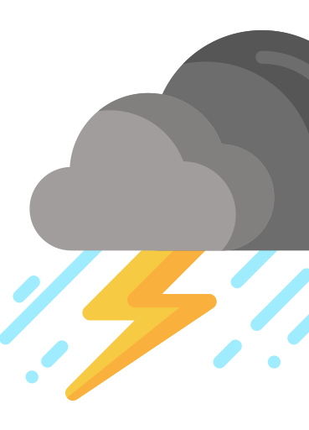
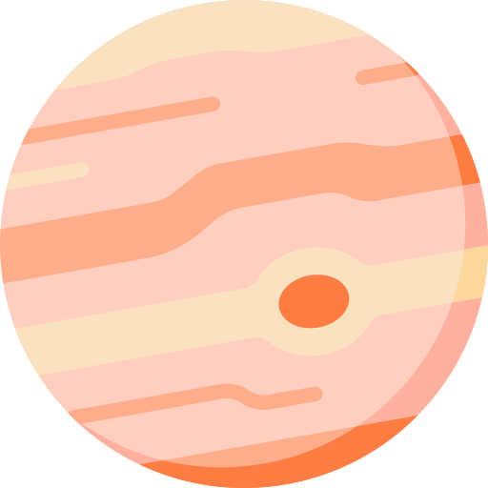

Júpiter
Prepare-se para mergulhar na grandiosidade de Júpiter, o gigante gasoso do nosso Sistema Solar! Este planeta é simplesmente épico em todos os sentidos. Júpiter é o maior planeta do nosso Sistema Solar, então é como se ele fosse o Rei do Universo! E a sua atmosfera? Ah, ela é uma verdadeira obra de arte cósmica, com faixas coloridas e manchas de tempestades do tamanho da Terra. É um espetáculo de tirar o fôlego! E falando em tempestades, Júpiter é o rei delas. A Grande Mancha Vermelha, uma enorme tempestade que gira sem parar há séculos, é uma das características mais marcantes desse planeta. É como se fosse o show de trovões mais longo da história! Além disso, Júpiter tem uma galera grande de luas. São mais de 70! E algumas delas são bem famosas, como Europa, que tem oceanos escondidos sob sua superfície congelada, e Io, que é o lugar mais vulcânico do Sistema Solar. E a gente nem começou a falar sobre os anéis de Júpiter! Sim, ele tem anéis, embora sejam bem mais discretos que os de Saturno. Mas mesmo assim, eles são incríveis de se ver. Explorar esse gigante gasoso é uma aventura que nos leva aos confins do nosso conhecimento sobre o universo.
9

Slide 11
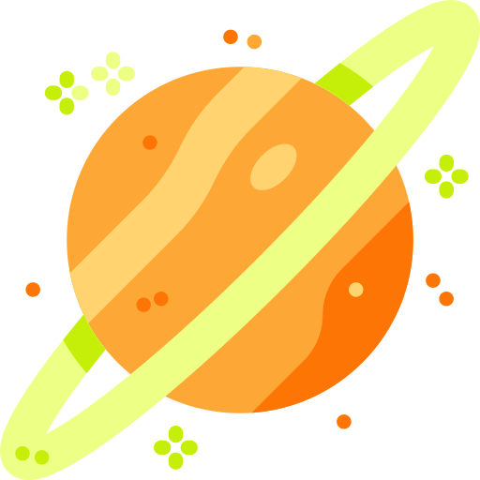


Saturno
Vamos explorar o esplendor dos anéis de Saturno, um dos lugares mais deslumbrantes do nosso Sistema Solar! Saturno é o sexto planeta a partir do Sol, e é como se fosse o joalheiro do cosmos, ostentando os anéis mais magníficos que já vimos. Esses anéis são compostos de bilhões de pedaços de gelo e rocha, formando um espetáculo celestial que nunca envelhece. Além dos anéis, Saturno também tem uma aparência única. Ele é um gigante gasoso, com uma atmosfera composta principalmente de hidrogênio e hélio. E as tempestades em Saturno? Elas são fenomenais, com ventos que podem atingir velocidades incríveis! Mas Saturno não é apenas um rosto bonito no espaço. Ele também tem uma turma grande de luas, algumas das quais são verdadeiros mundos em miniatura. Encélado, por exemplo, tem gêiseres de água que sugerem a presença de um oceano subterrâneo, enquanto Titã tem uma atmosfera densa e até mesmo lagos de metano em sua superfície. E a gente nem começou a falar sobre os incríveis satélites artificiais que já exploraram Saturno, como a sonda Cassini, que nos trouxe imagens espetaculares e descobertas surpreendentes sobre esse planeta fascinante. Em resumo, Saturno é como um museu de maravilhas cósmicas, cheio de surpresas e belezas que nos deixam maravilhados. É um lembrete de que, mesmo no vasto vazio do espaço, há sempre algo incrível esperando para ser descoberto.
10

Slide 12


Urano
Vamos desbravar os mistérios do distante e misterioso Urano, o sétimo planeta do nosso Sistema Solar! Urano é um gigante gasoso, um pouco diferente dos seus primos mais próximos, Júpiter e Saturno. Ele é um pouco menor, mas não menos fascinante. E a cor dele? Ah, é uma espécie de azul-esverdeado, bem diferente dos tons avermelhados e amarelados de Júpiter e Saturno. Mas o mais estranho em Urano é a inclinação do seu eixo. Enquanto os outros planetas giram "deitados", Urano gira "de lado", como se estivesse rolando pelo espaço! Isso faz com que ele tenha estações bem loucas, com cada polo ficando no escuro ou na luz por 42 anos! Urano também tem uma turma grande de luas, embora não sejam tão famosas quanto as de Júpiter ou Saturno. Mas elas ainda têm os seus encantos, com paisagens únicas e mistérios para serem desvendados. Apesar de tudo isso, Urano ainda é um dos planetas menos explorados do nosso Sistema Solar. Mas quem sabe o que o futuro nos reserva? Com a tecnologia avançando cada vez mais, talvez um dia possamos desvendar todos os segredos desse planeta distante e fascinante.
11

Slide 13




Netuno
Vamos agora explorar as profundezas geladas do nosso último gigante gasoso, Netuno, o oitavo e último planeta do Sistema Solar! Netuno é um mundo fascinante e misterioso, com uma atmosfera azul profundo e tempestades furiosas que fazem as de Júpiter parecerem brincadeira de criança. Aliás, ele tem a mais famosa delas, a Grande Mancha Escura, uma enorme tempestade que já dura mais de 150 anos! E aí temos os ventos de Netuno. Eles são os mais rápidos do Sistema Solar, chegando a mais de 2.000 quilômetros por hora! Imagine só tentar enfrentar esses ventos! Mas Netuno não é só tempestades e ventos. Ele também tem um lado mais tranquilo, com uma turma grande de luas que orbitam ao seu redor. A mais famosa delas é Tritão, um mundo gelado coberto por geisers de nitrogênio que disparam jatos de vapor para o espaço. E falando em exploração, Netuno é um dos planetas menos visitados do nosso Sistema Solar. Até agora, só tivemos uma única sonda, a Voyager 2, que passou rapidamente por ele em 1989. Mas quem sabe o que o futuro nos reserva? Talvez um dia possamos mandar outra sonda para explorar mais a fundo os mistérios desse planeta distante e intrigante.
12

